Slide 1
光武國中【家長會】
111 學年度(上)第 1 次家長代表會(期初)
日期 111.09.28(三)

Slide 2
會議議程
光武國中【家長會】 111 學年度（上）第 1次家長代表會（期初）
一、財務報告
二、家長座談會ＱＡ
三、家長委員選舉
四、臨時動議
五、散會

Slide 3
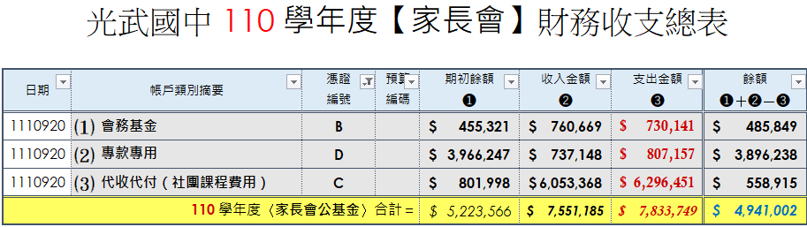
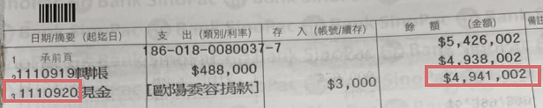
一、財務報告〜財務收支餘額
家長會公基金（結算日：111.09.20）
餘額：NT$ 4,941,002

Slide 4
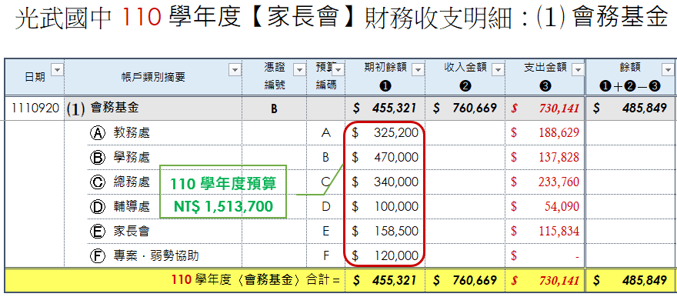
一、財務報告〜⑴ 會務基金（各處室）
會務基金（餘額：NT$ 485,849）

Slide 5
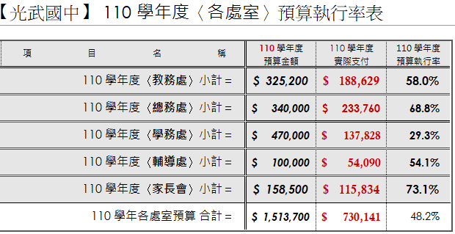
一、財務報告〜⑴ 會務基金（各處室）
各處室預算執行狀況（餘額：NT$ 485,849）
內含預借總務處課桌椅貨款73,500
實際執行率為26.7%

Slide 6
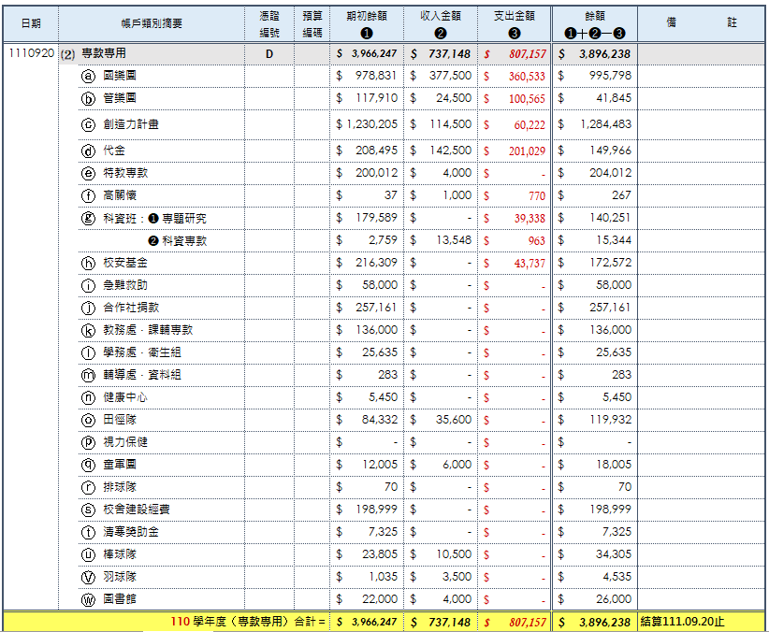
一、財務報告〜(2) 專款專用（指定捐款）
專款專用（餘額：NT$ 3,896,238）

Slide 7
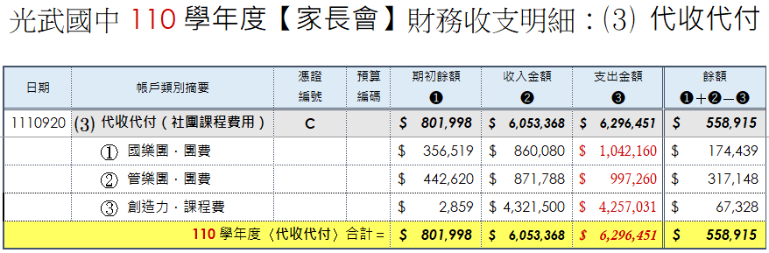
一、財務報告〜(3) 代收代付（社團團費）
社團團費（餘額：NT$ 558,915）

